Slide 1
Rallysync
Végi Dániel Márk

Slide 2
Cél
Egy weboldal amely könnyen használható mindenkinek(nézők, versenyzők, adminok, szervezők).
Könnyü információ közlés szervezők részéröl a nézők és versenyzők számára.

Slide 3
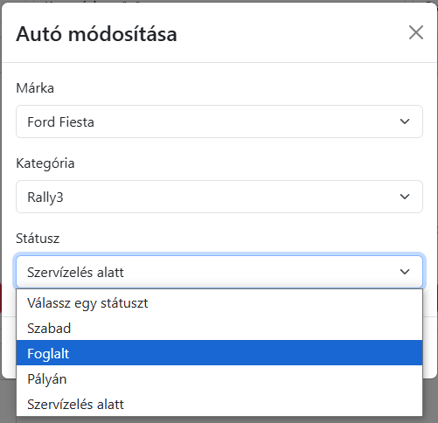
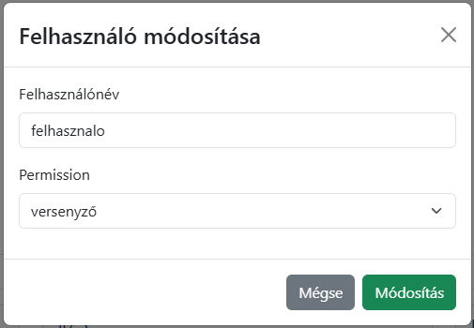
Funkcióim
Admin:
Könyvtár táblákban sorok törlése és létrehozása
Versenyautó létrehozása, törlése, megváltoztatása
Versenyek törlése és megváltoztatása
Felhasználók neve és jogosultságának megváltoztatása, törlése

Slide 4

Design
Bootrsap:
Reszponzivitás Minden eszközön (mobil, tablet, asztali) jól nézzen ki az oldal.
Rácsrendszer használata (Grid System) 12 oszlopos elrendezés a gyors és rugalmas oldalstruktúrához.
Előre definiált komponensek Használj beépített gombokat, kártyákat, űrlapokat, navigációs sávot.
Egységes színek és tipográfia Bootstrap színpaletta és betűtípusok (pl. primary, secondary, success, stb.).

Slide 5



Teknológia
PHP:
Szerver oldalon fut le a kód, főképp dinamikus weboldalakon használják.
- Laravel:
MVC keretrendszer: Model-View-Controller rendezés, tisztább, átláthatóbb kód.
REACT:
Javascript alapú könyvtár
Komponens alapú felépítés

Slide 6
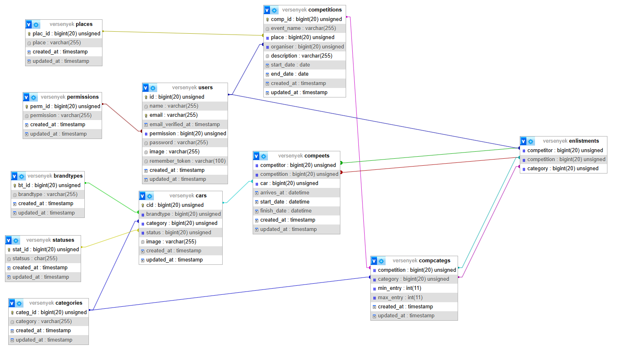
Adatbázis

Slide 7
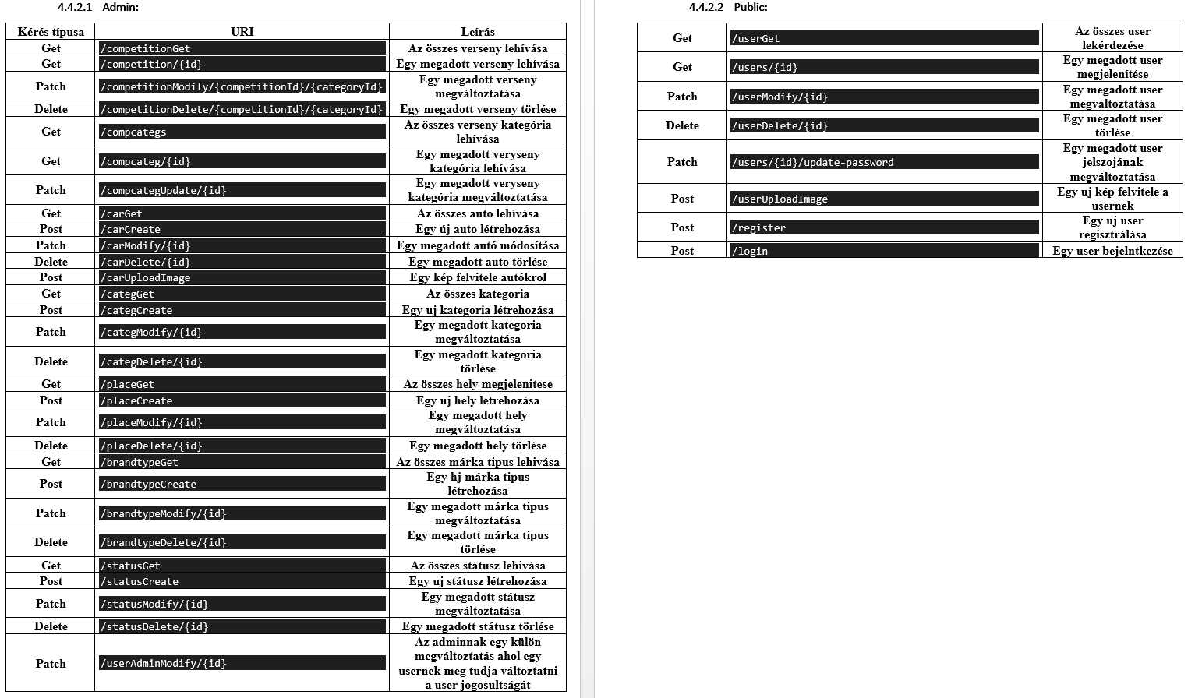
API végpontok

Slide 8



Fejlesztés
Visual studió
Github
phpMyAdmin

Slide 9
ÉLŐ DEMO

Slide 10
Tovább fejlesztés
Szervező, versenyző, publikus feluletek létrehozása, kialakitása
Reális adatok hívása versenyzőknek másik oldalakról
Designolás

Slide 11
Köszönöm a figyelmet

